Slide 1
LAS MIL ISLAS
CANADA

Slide 2
Las Mil Islas es el nombre de un archipiélago de islas que el zancudo Canadá - frontera EE.UU. en el río San Lorenzo, como se desprende de la esquina noreste del lago Ontario.. Se extienden por cerca de 50 millas (80 km) aguas abajo de Kingston, Ontario. Las islas canadienses se encuentran en la provincia de Ontario. Las islas de EE.UU. están en el estado de Nueva York. Las islas, que ascienden a 1.793 en total, varían en tamaño, de más de 40 millas cuadradas (100 km 2) a las pequeñas islas ocupadas por una sola residencia, incluso más pequeñas deshabitadas afloramientos de rocas que son el hogar de las aves acuáticas migratorias. El número de islas fue determinado usando el criterio de que cualquier isla debe estar por encima del nivel del agua durante todo el año, más grande que un pie cuadrado (aproximadamente 930 cm ²), y el apoyo por lo menos un árbol vivo. La zona es muy popular entre los turistas, los campistas, y los navegantes, y se refiere a menudo como el "agua fresca en bote capital del mundo"

Slide 3
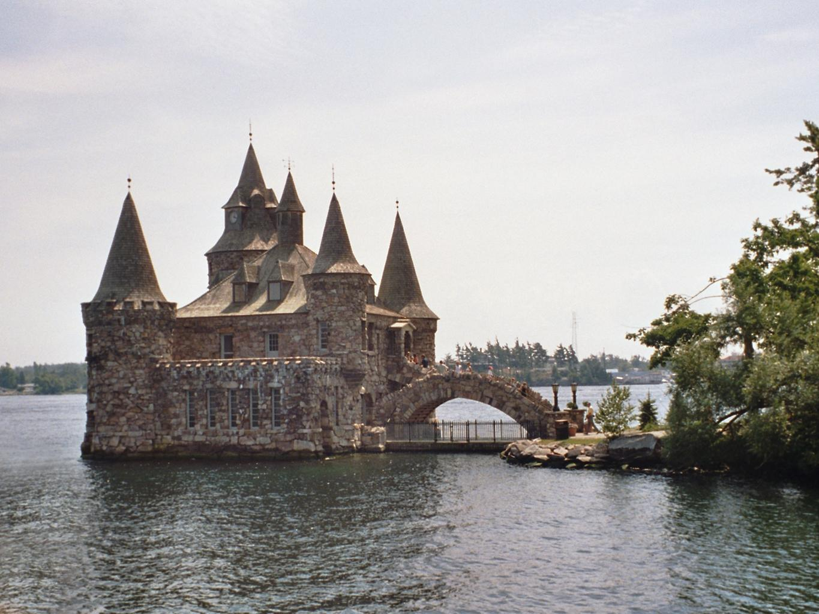

Slide 4
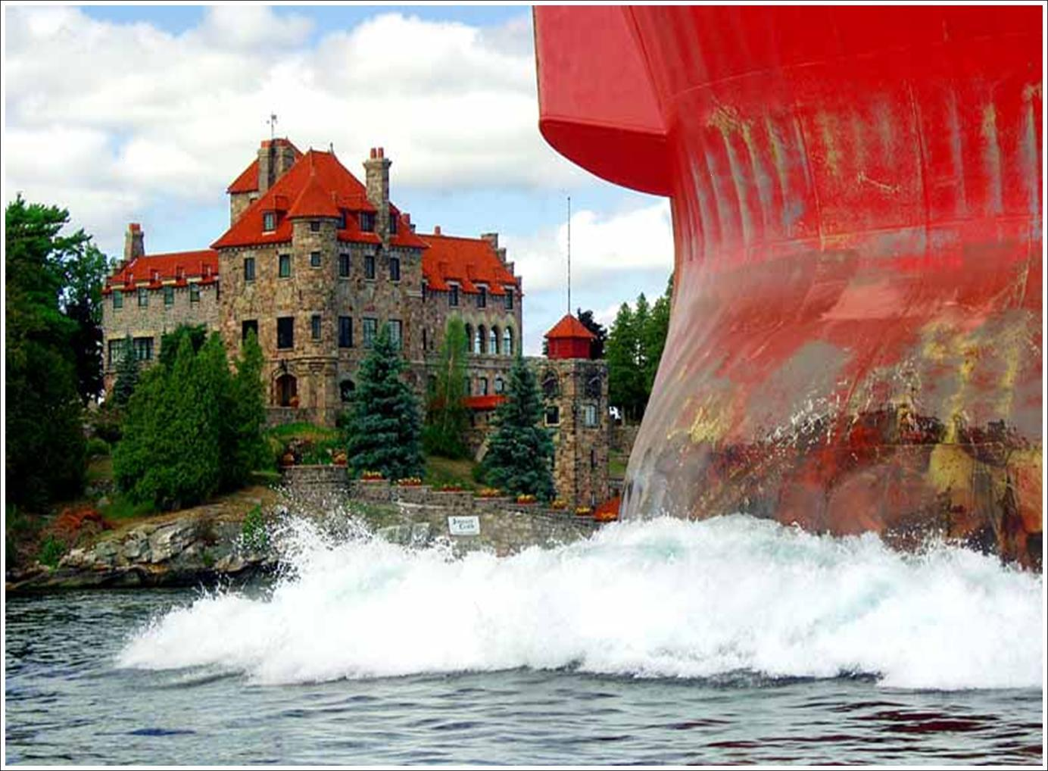

Slide 5
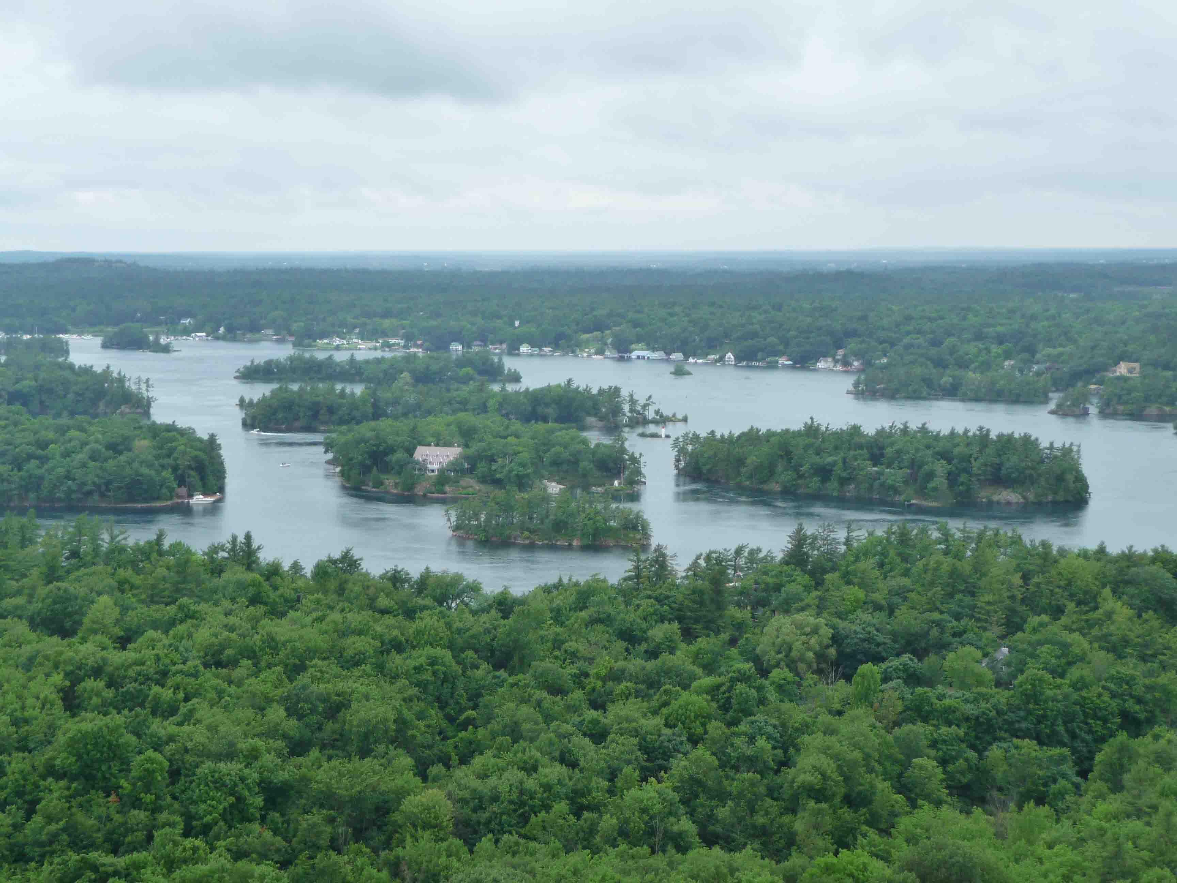

Slide 6
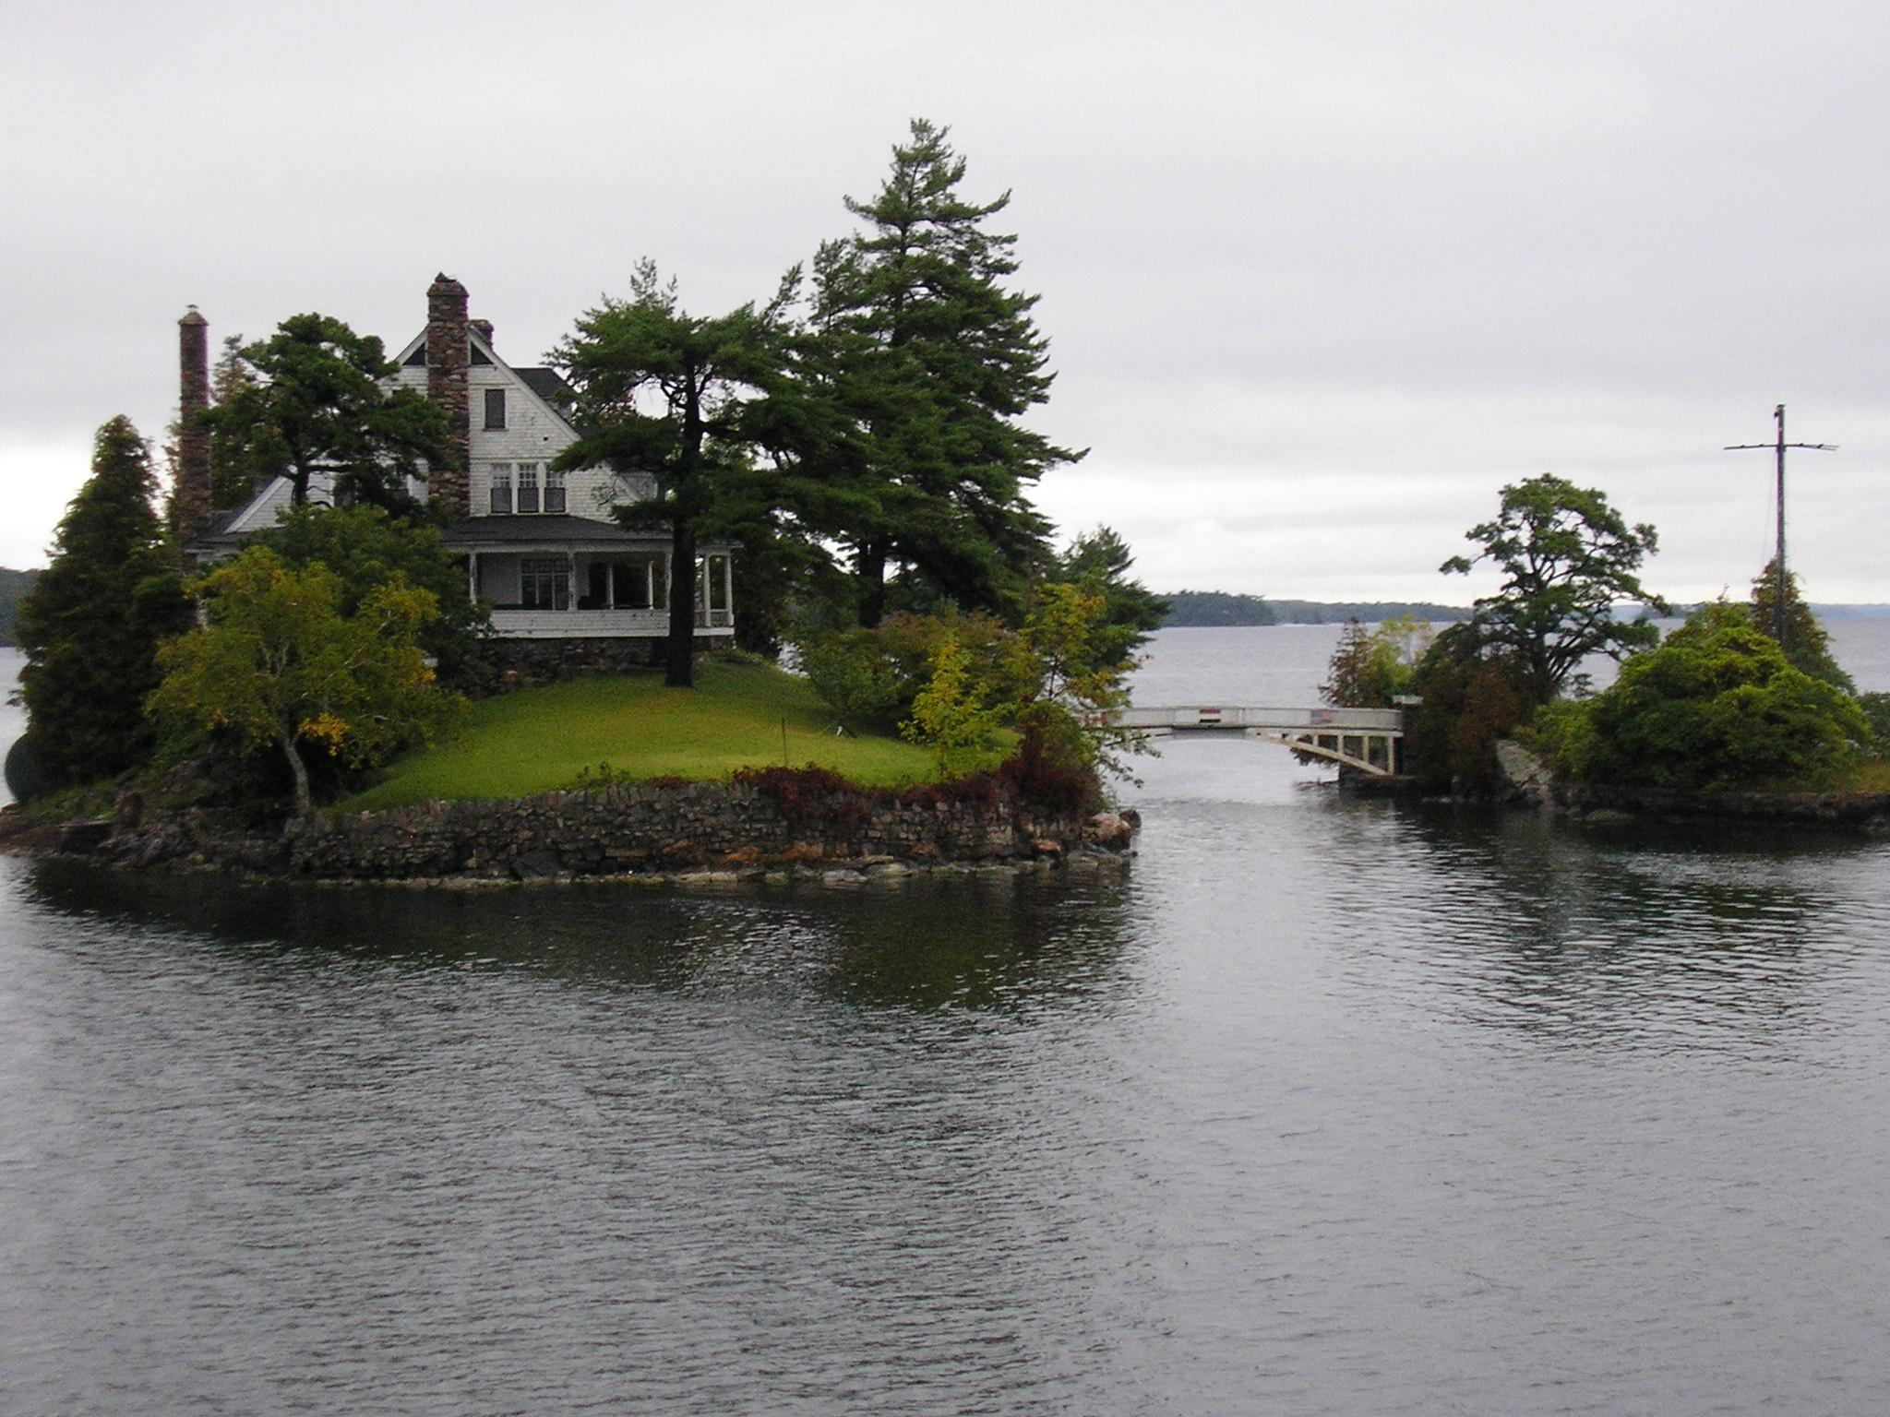

Slide 7
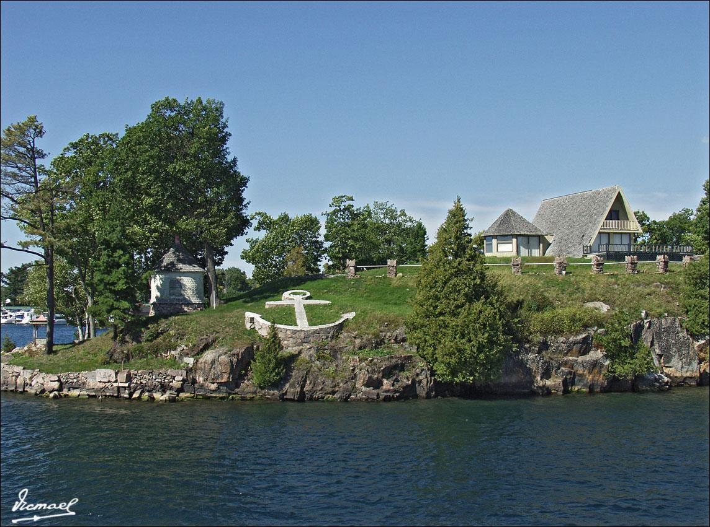

Slide 8
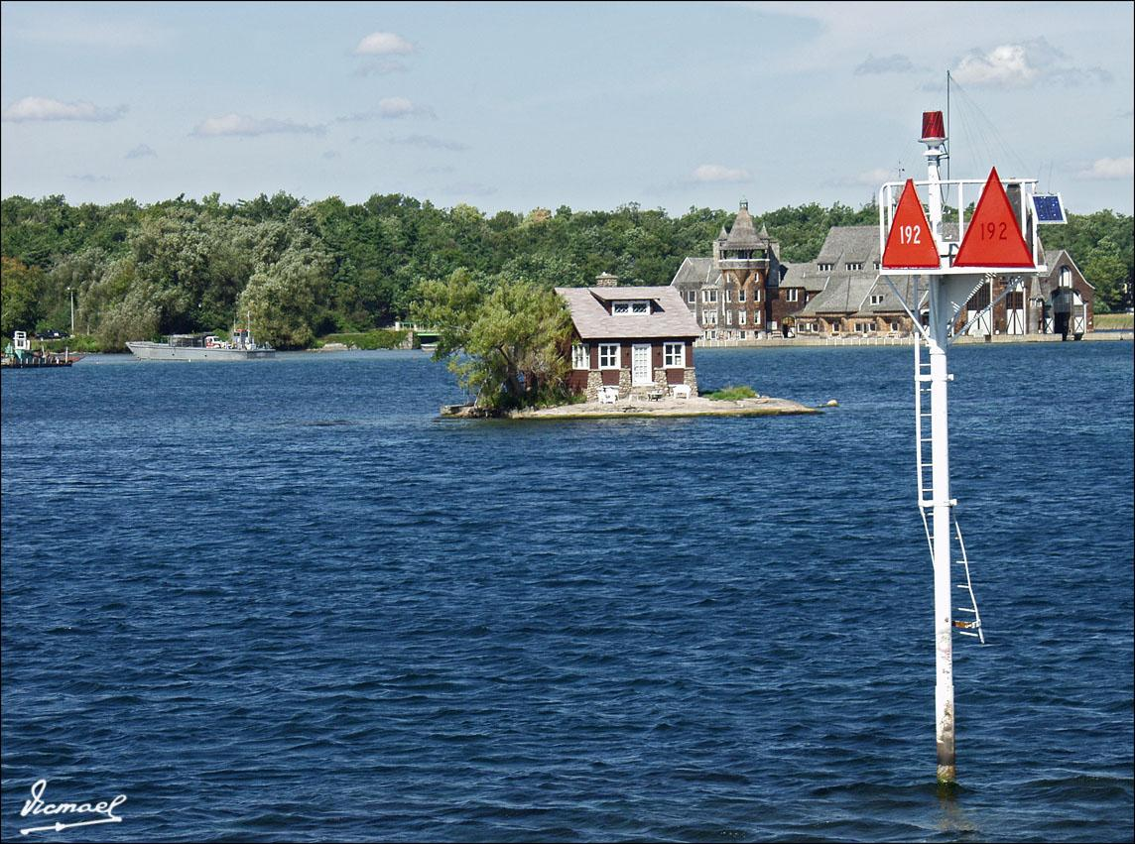

Slide 9
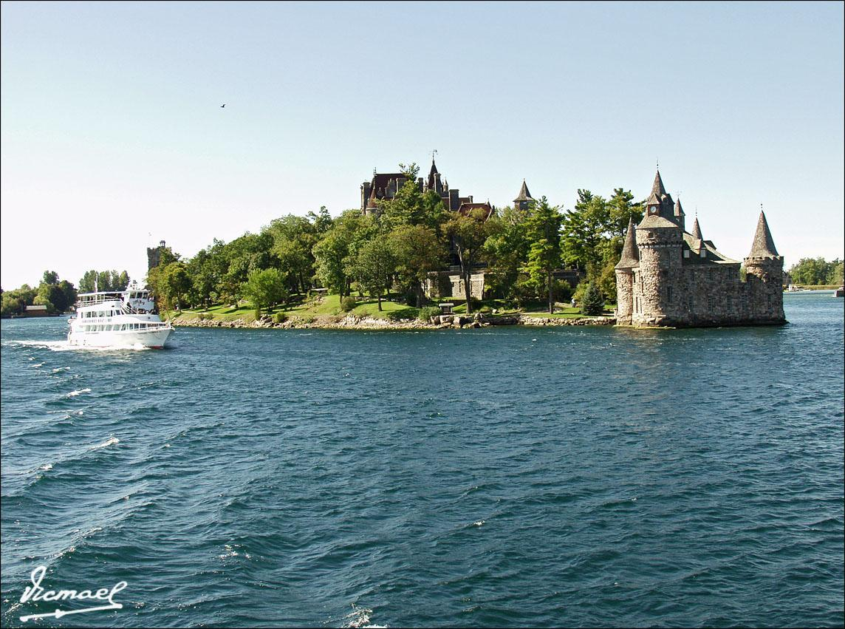

Slide 10
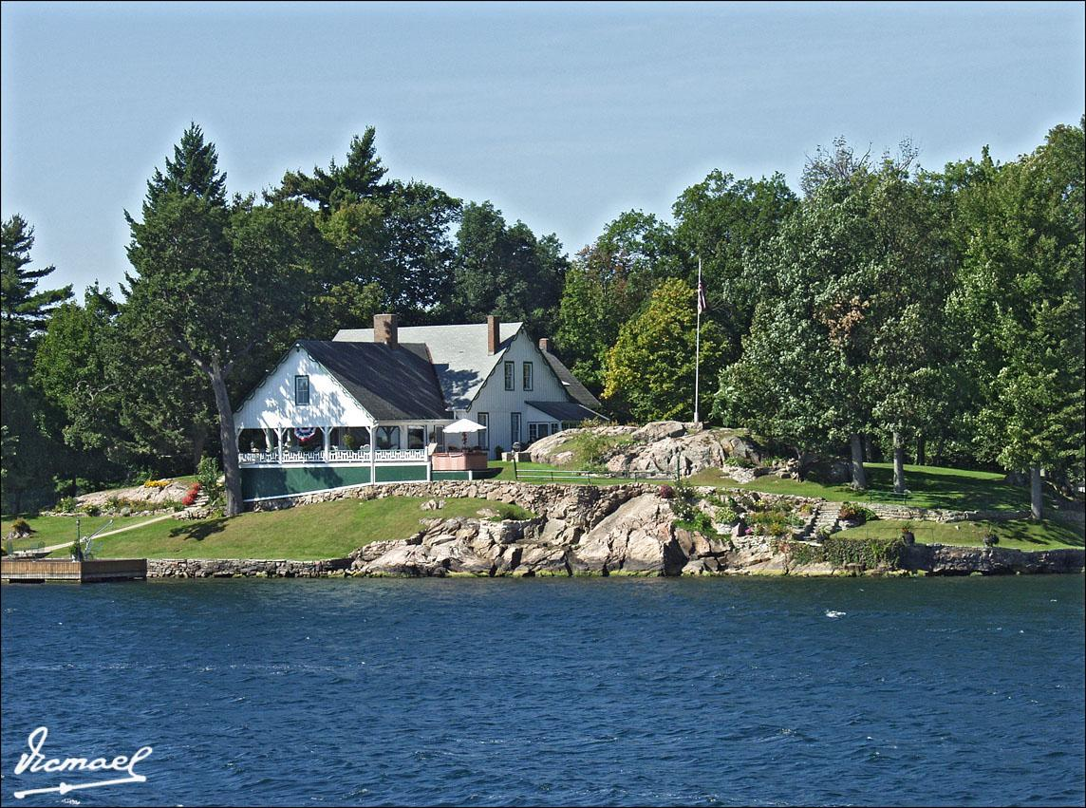

Slide 11
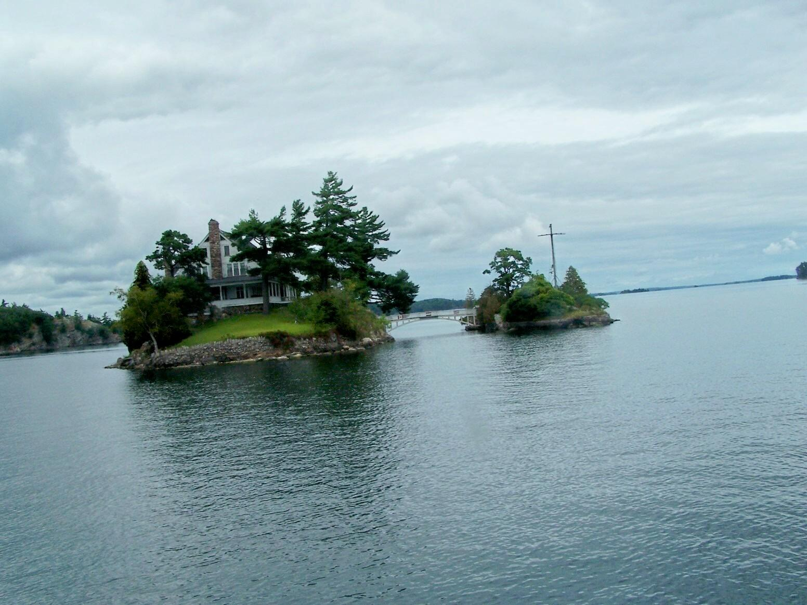

Slide 12
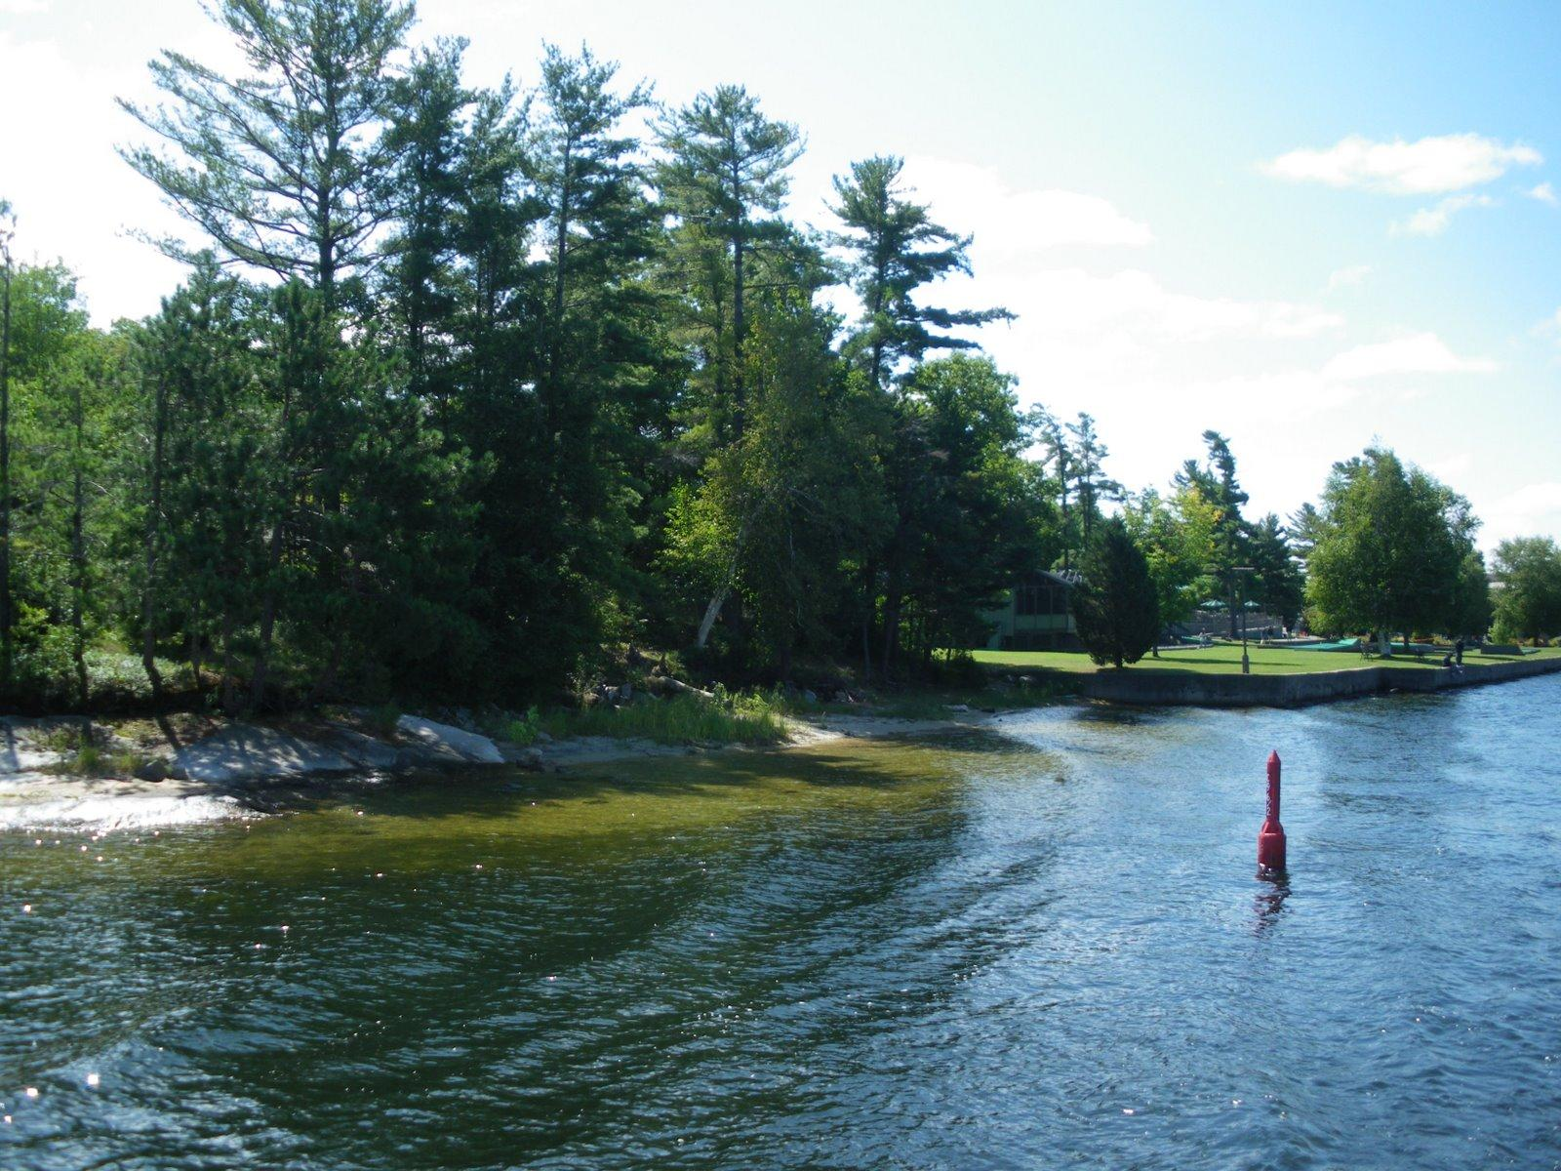

Slide 13
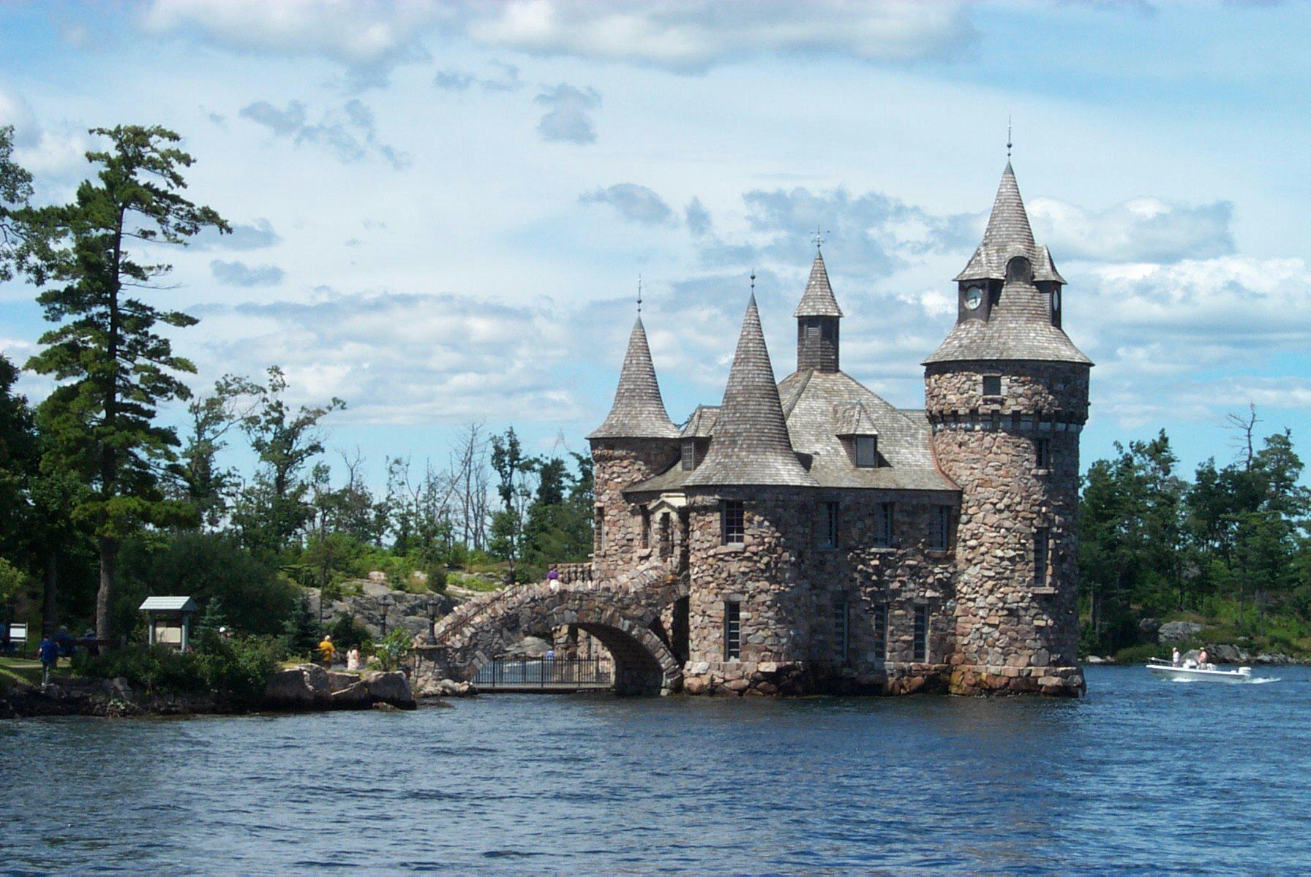

Slide 14
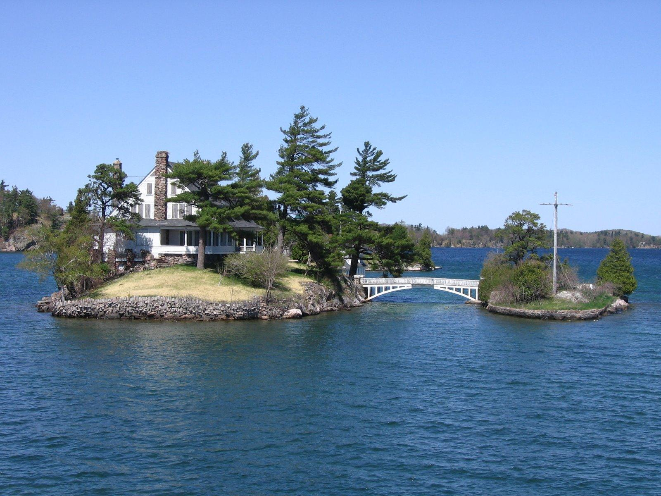

Slide 15
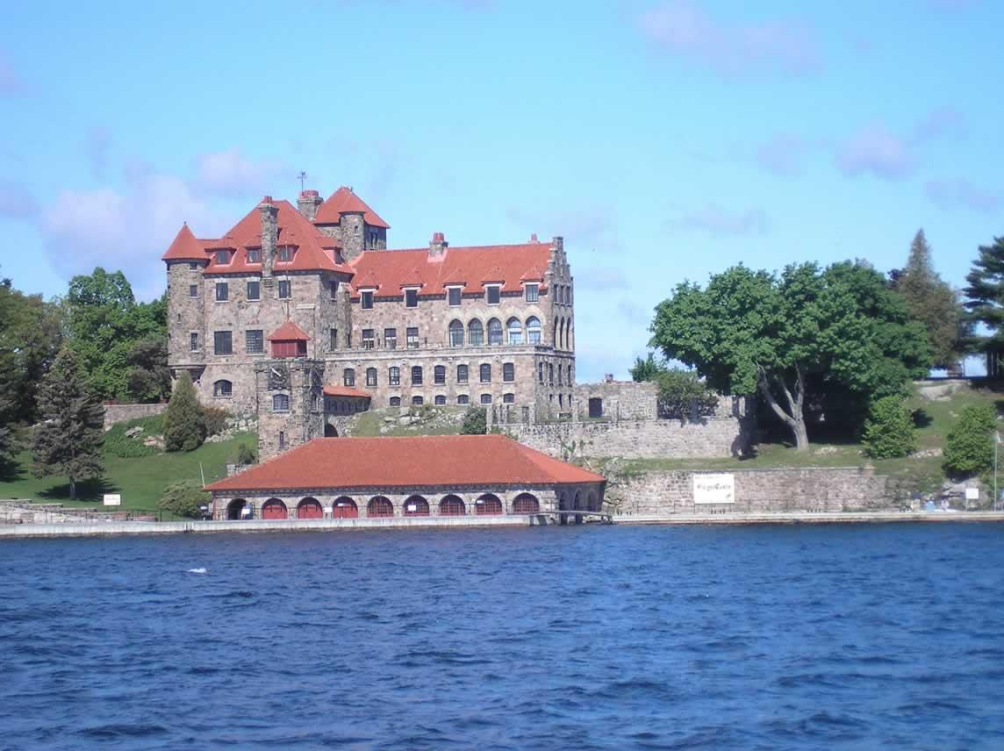

Slide 16
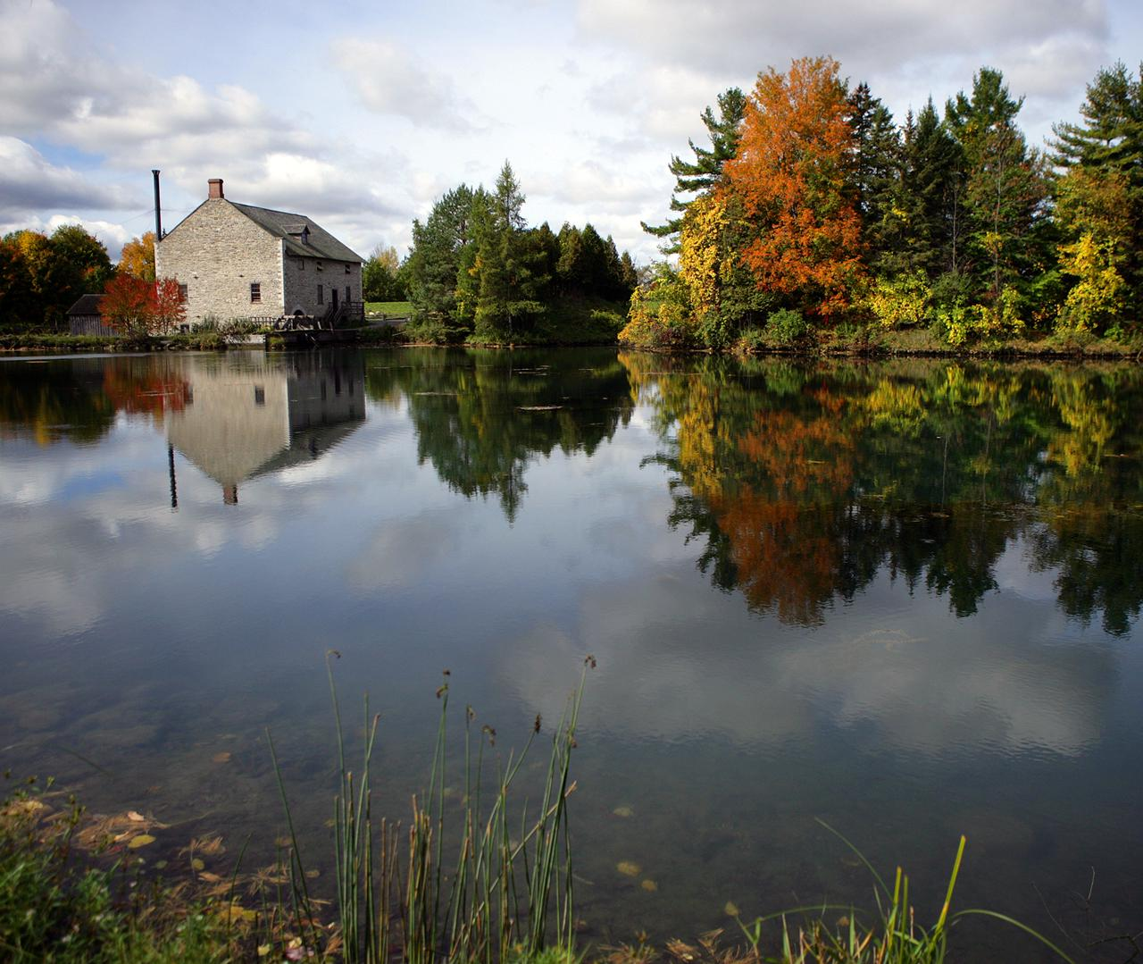

Slide 17
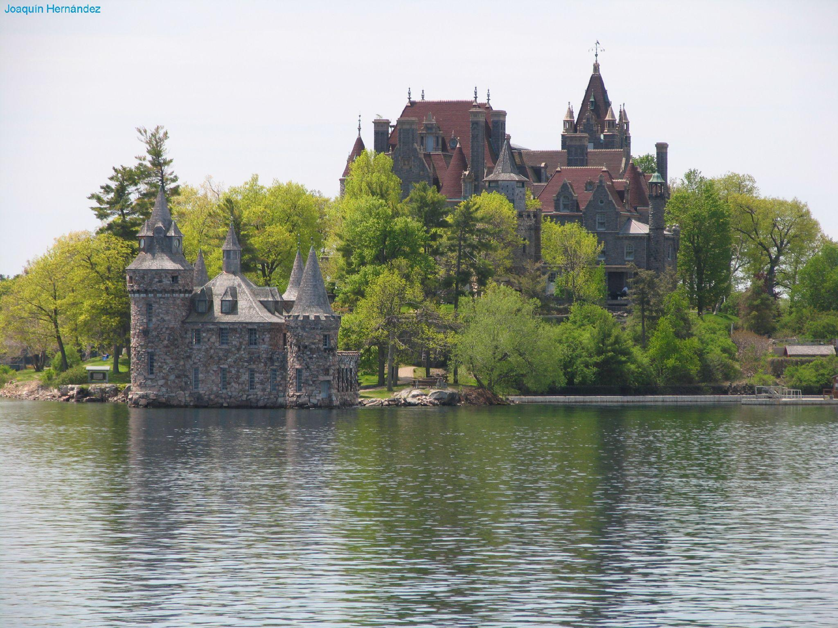

Slide 18







¿Te ha gustado?
Puedes ver más entrando
Aquí
Además puedes recibir powerpoints en tu correo electrónico suscribiéndote aquí:

